Slide 1
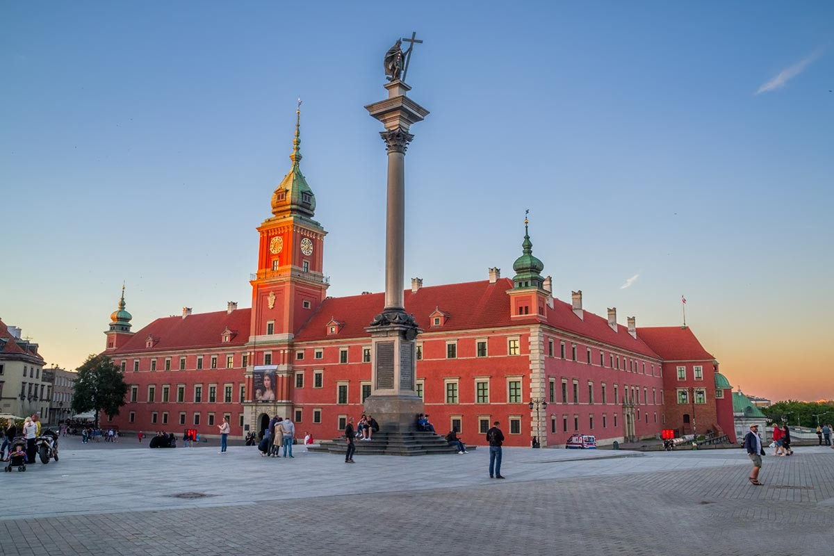
fundacja ingenium
Zamki Polski

Slide 2
Zamki Polski

Slide 3
Warszawa Zamek Królewski

Slide 5
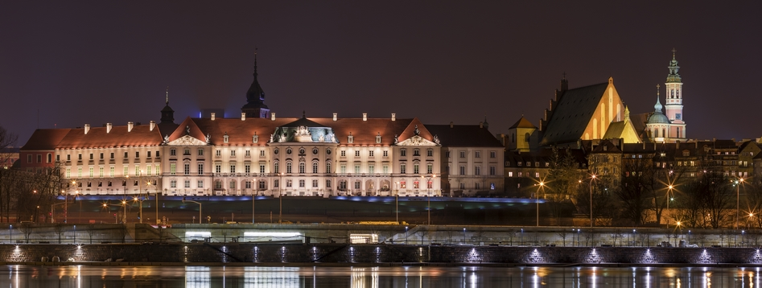

Slide 6
Kraków Zamek Królewski
na Wawelu

Slide 7
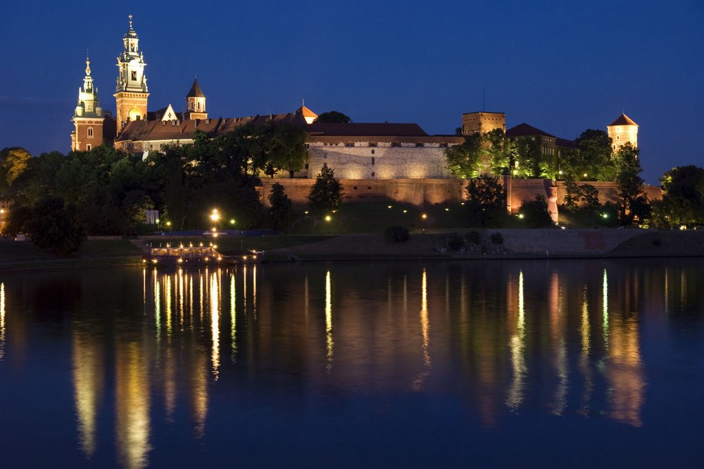

Slide 8
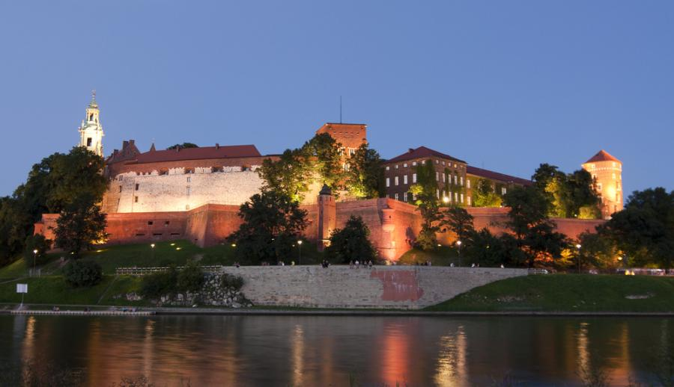

Slide 9
Poznań Zamek Królewski

Slide 10
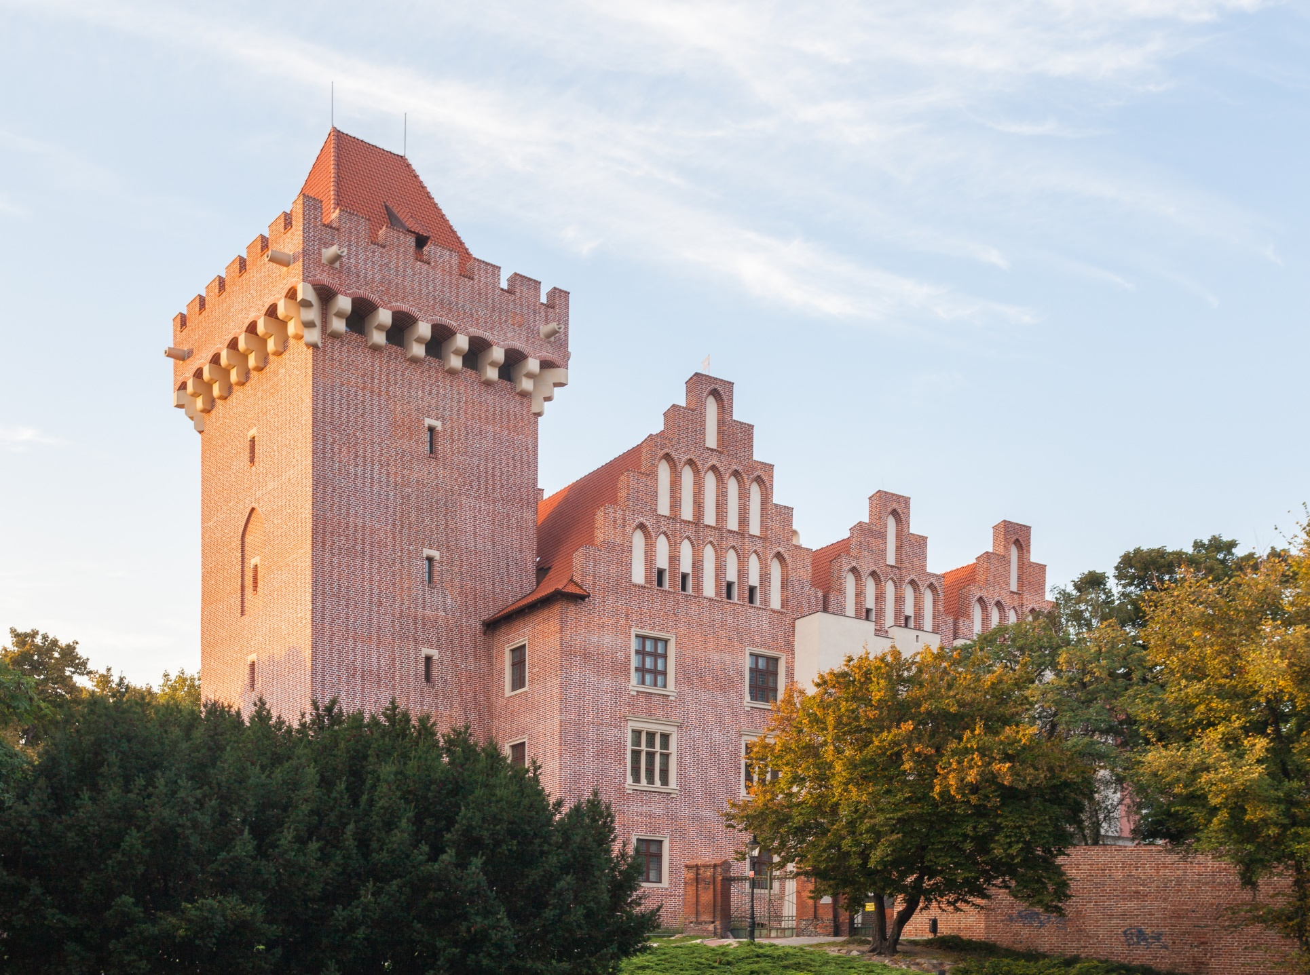

Slide 11
Będzin
Zamek Królewski

Slide 12
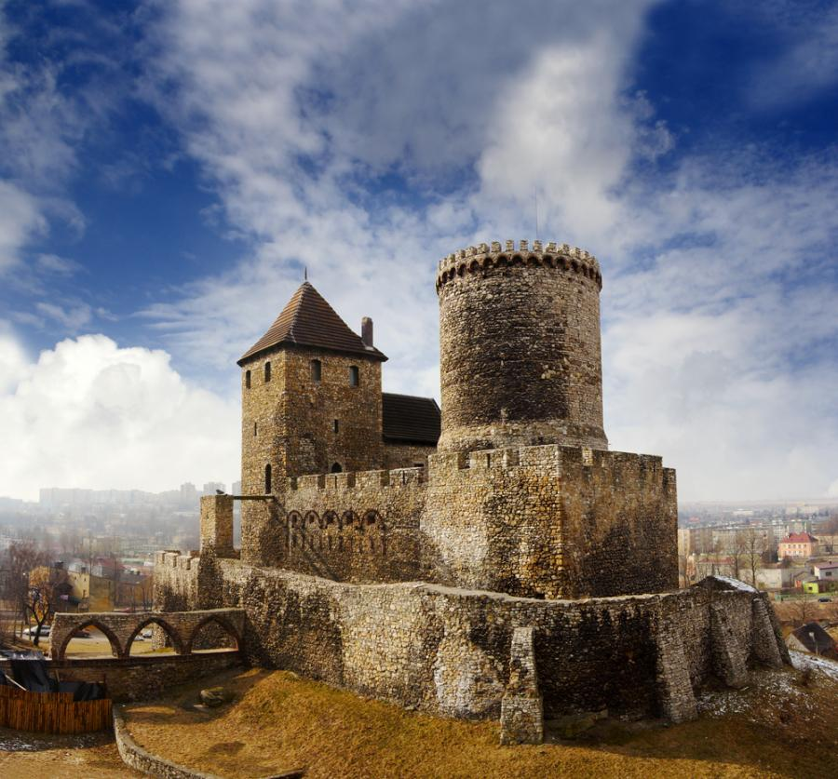

Slide 13
Legnica
Zamek Piastowski

Slide 14
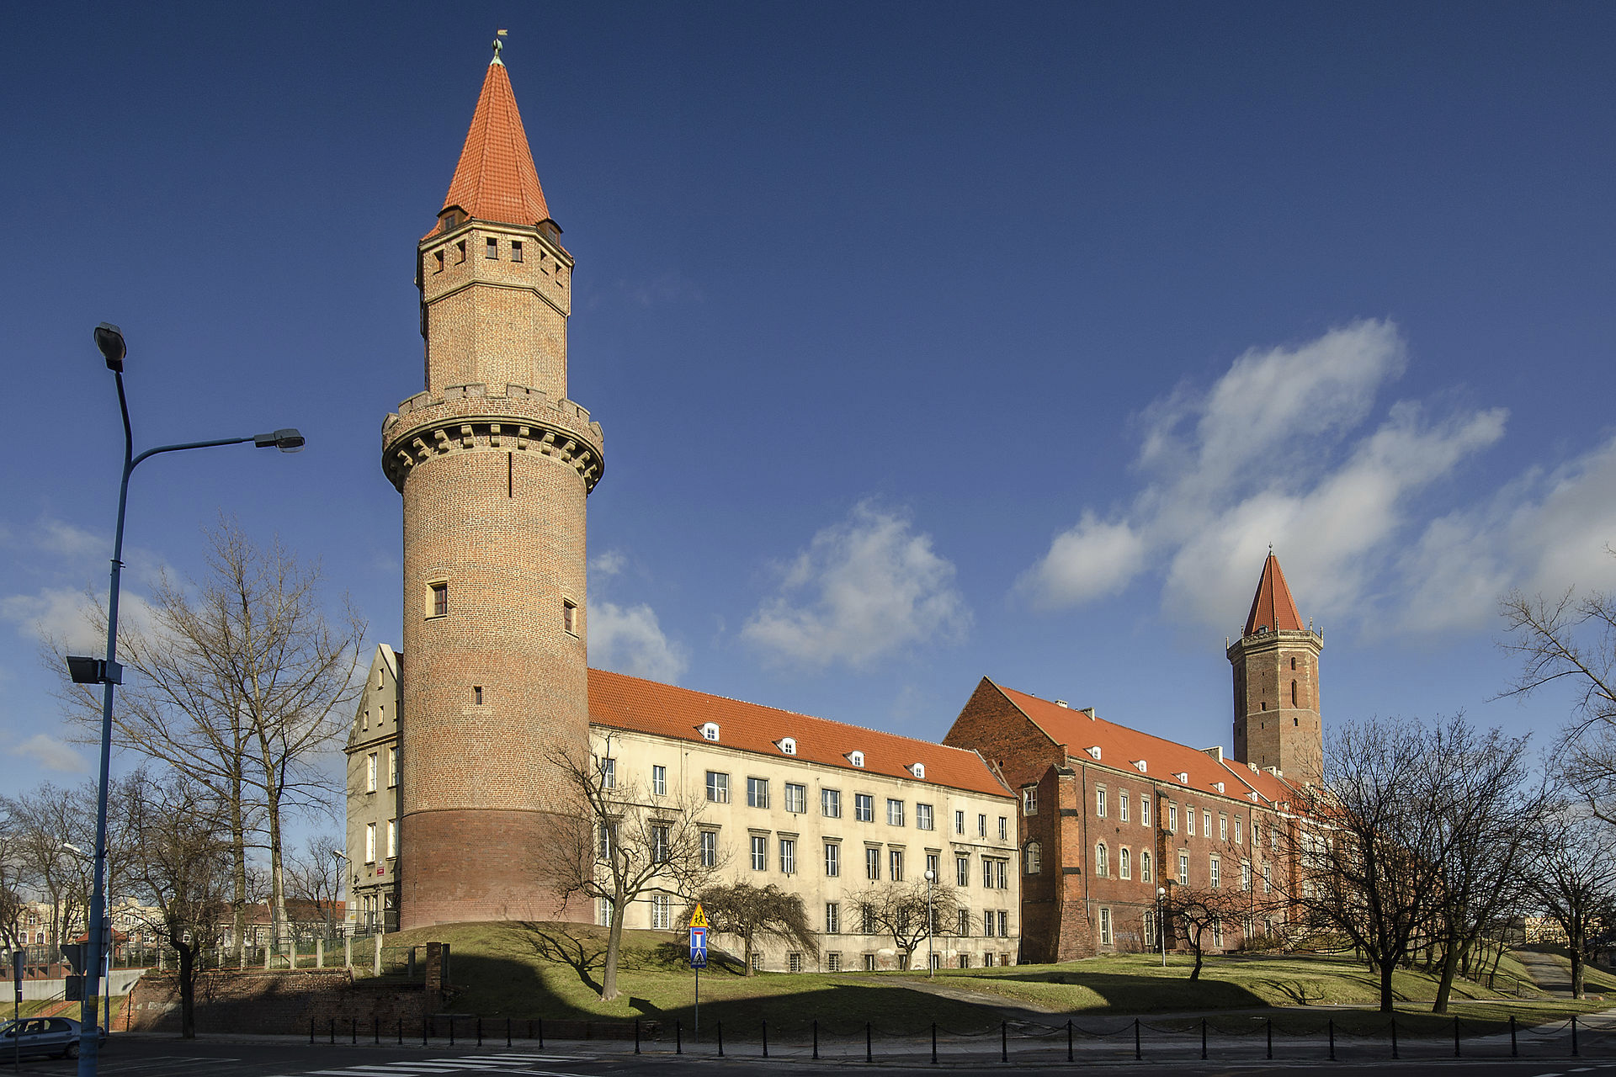

Slide 15
Podzamcze
Zamek Ogrodzieniec

Slide 16
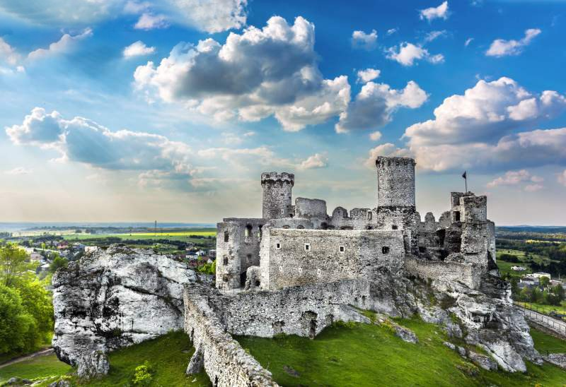

Slide 17
Niedzica
Zamek Dunajec

Slide 18
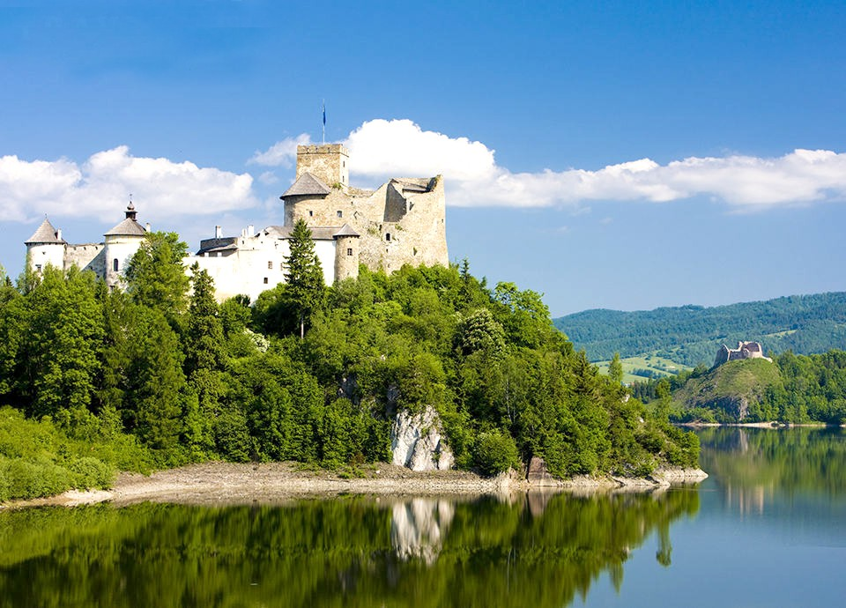

Slide 19
Sucha Zamek Czocha

Slide 20
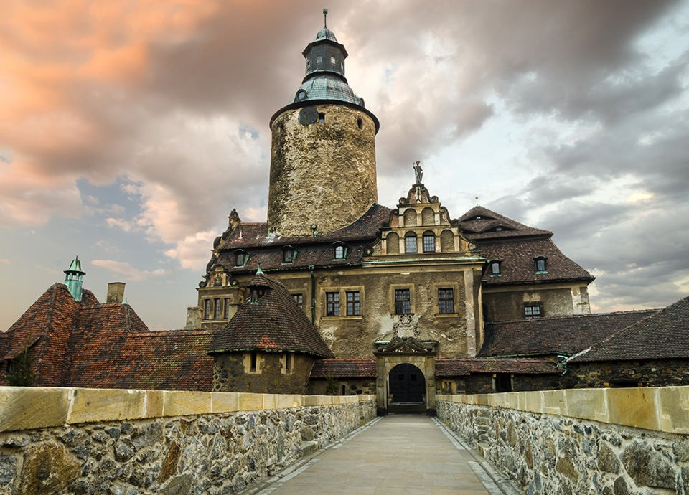

Slide 21
Malbork
Zamek Krzyżacki

Slide 22
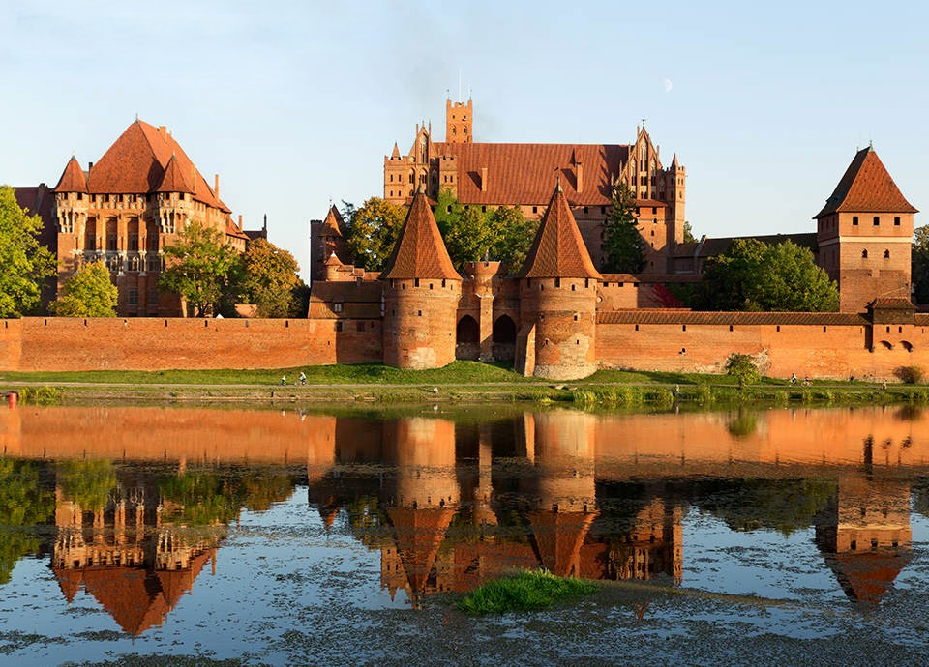

Slide 23
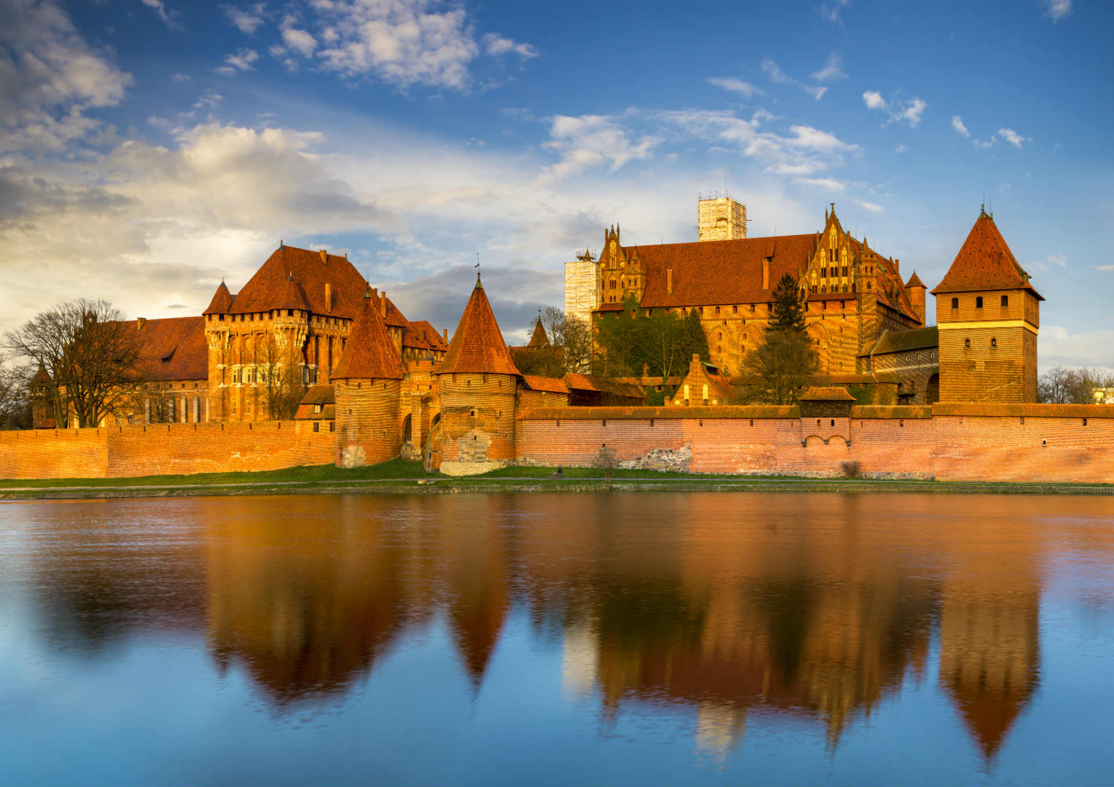

Slide 24
Golub Dobrzyń Zamek Krzyżacki

Slide 25
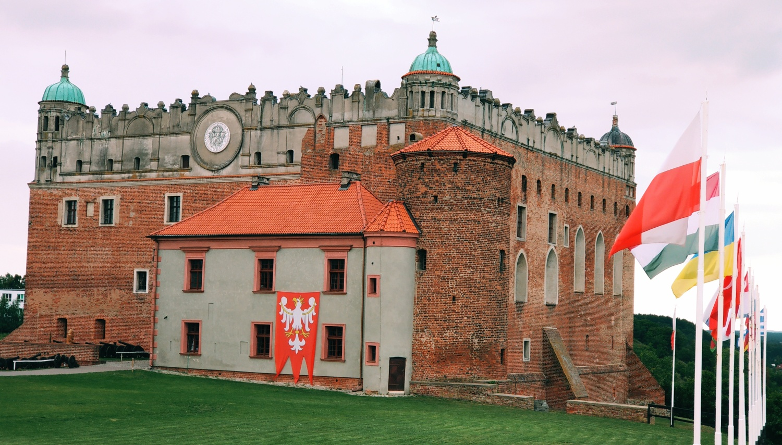

Slide 26
Świdwin
Zamek Joanitów

Slide 27
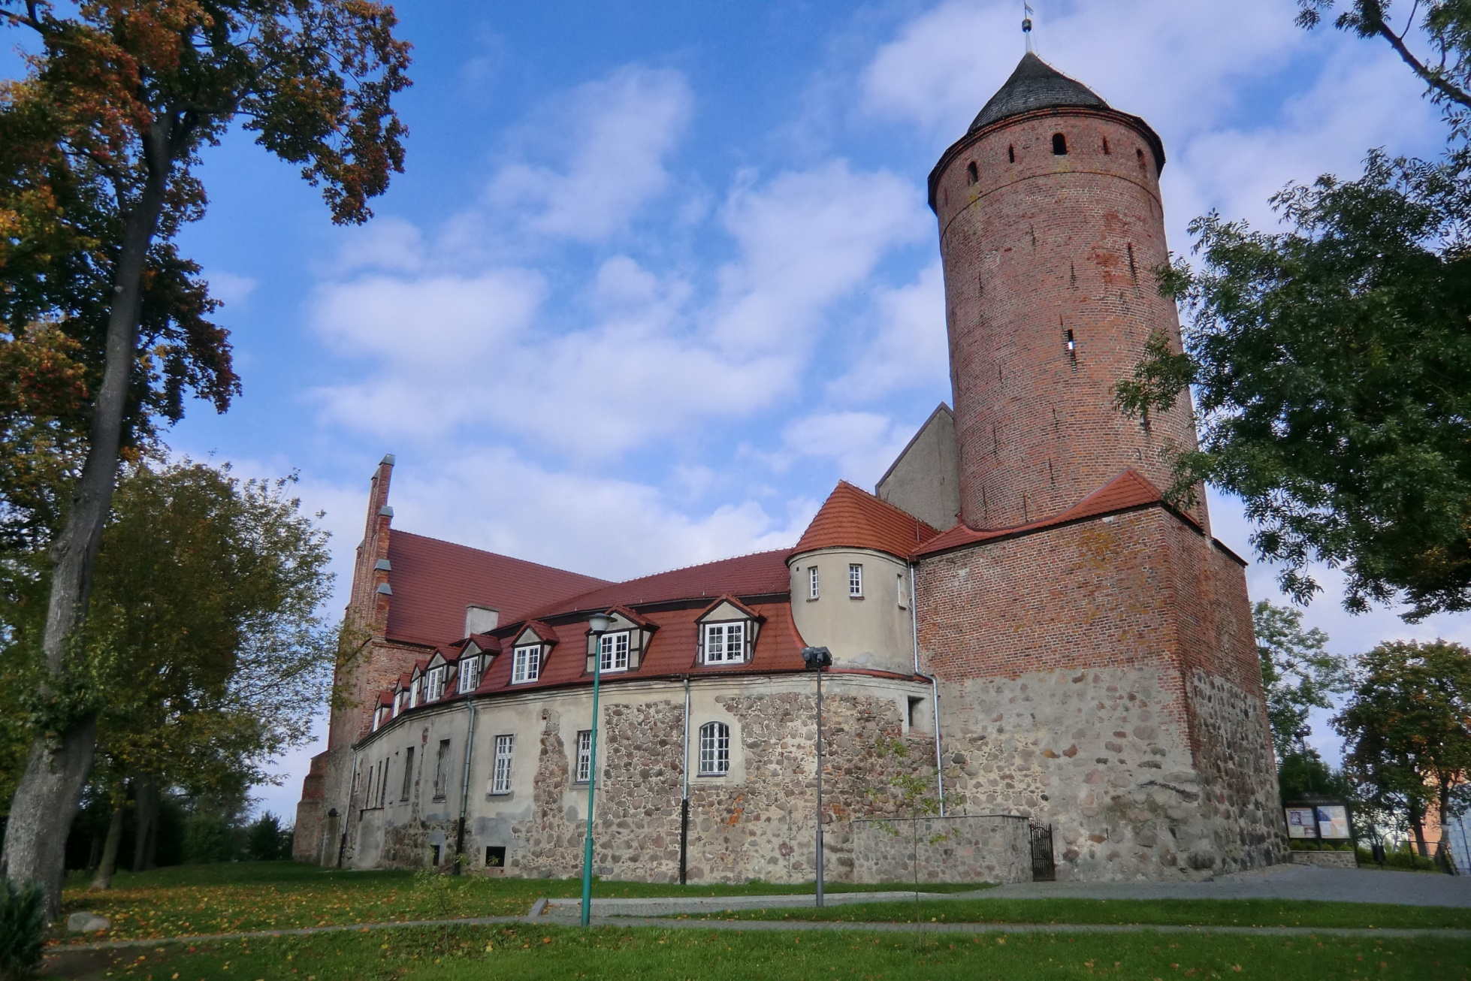

Slide 28
Kwidzyń
Zamek Kapituły
Pomezańskiej

Slide 29
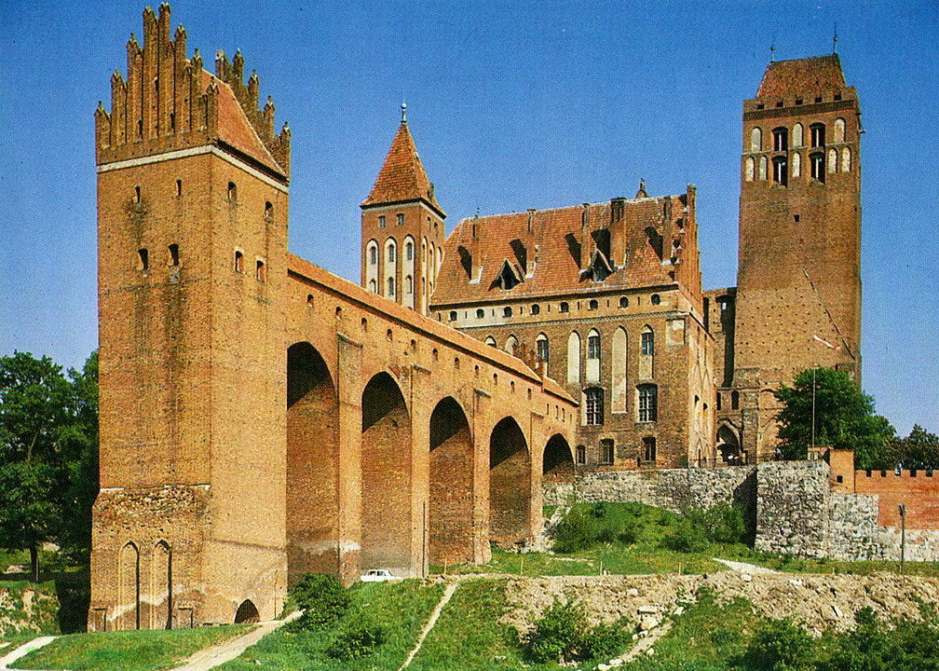

Slide 30
Sołuszowa
Zamek Pieskowa Skała

Slide 31
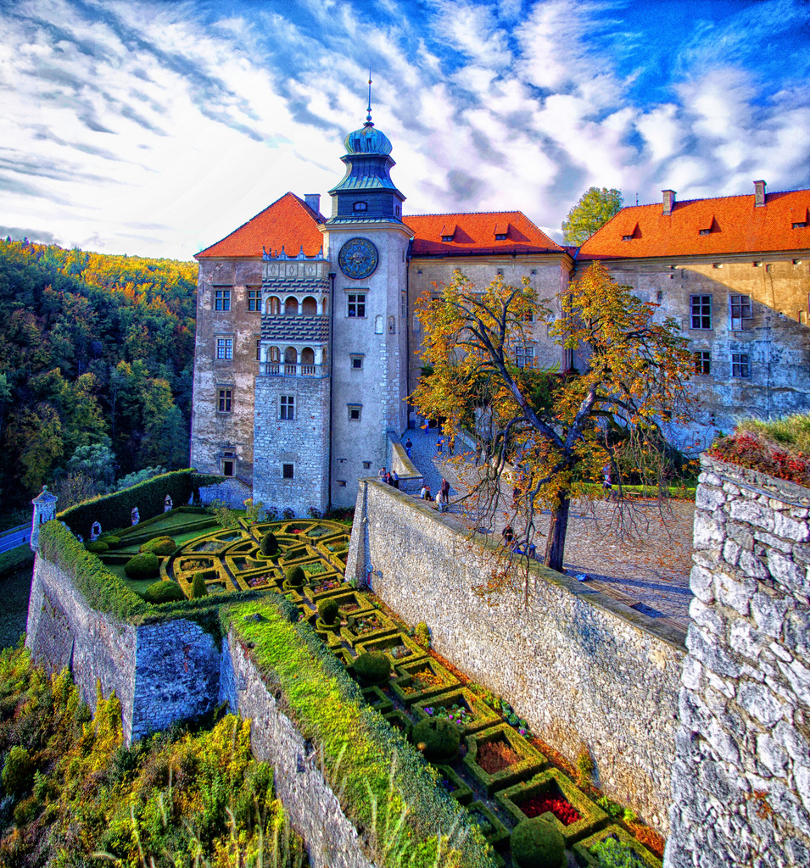

Slide 32
Krasiczyn
Zamek

Slide 33
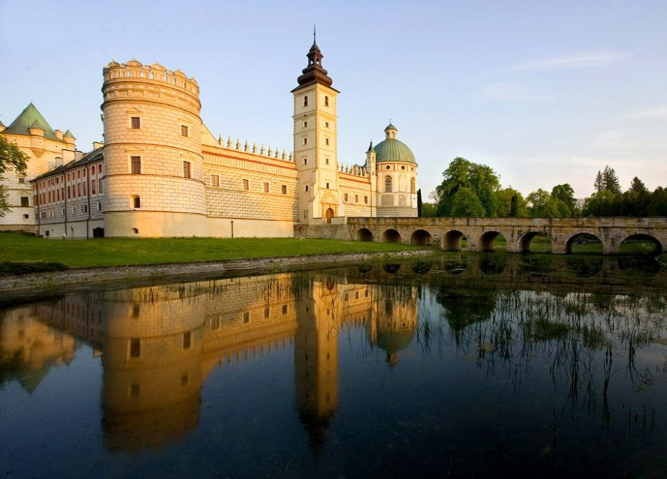

Slide 34
Kórnik
Zamek
Działyńskich

Slide 35
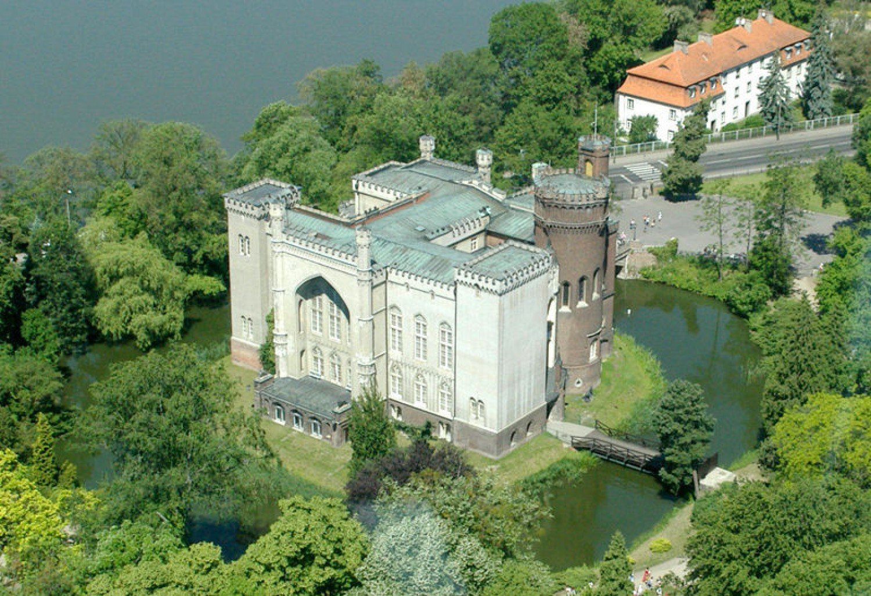

Slide 36
Łańcut
Zamek Potockich
i Lubomirskich

Slide 37
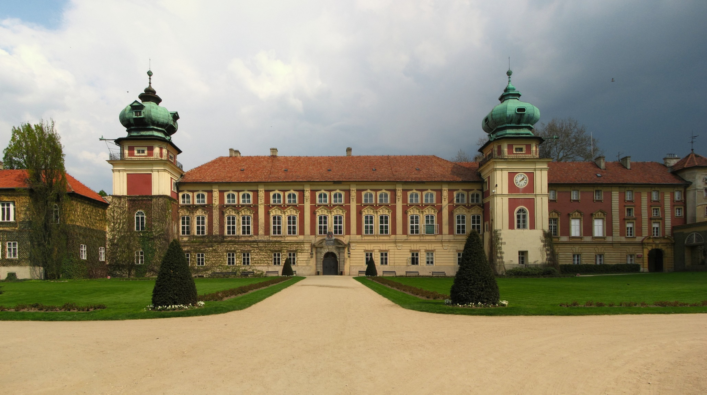

Slide 38
Książ
Zamek
Hochbergów

Slide 39
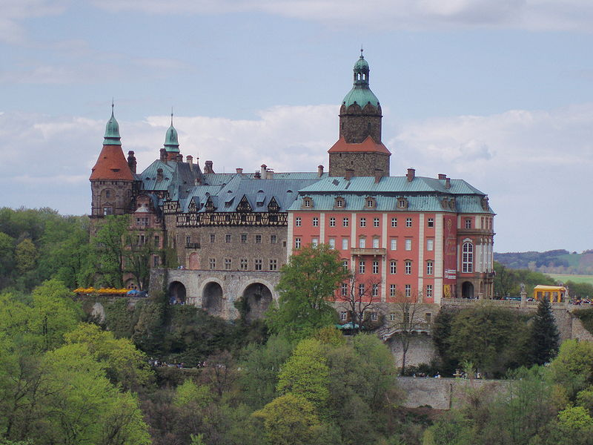

Slide 40
Poznań Zamek Cesarski

Slide 41
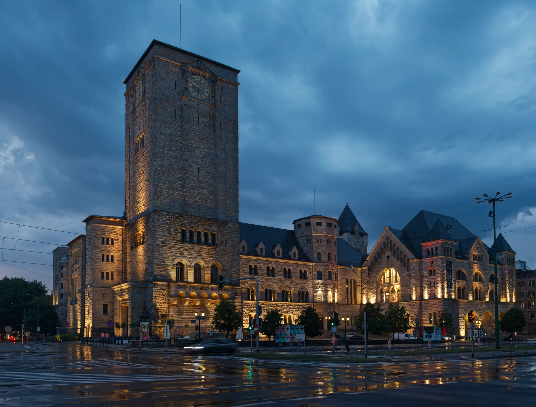

Slide 42
Szczecin Zamek Książat
Pomorskich

Slide 43
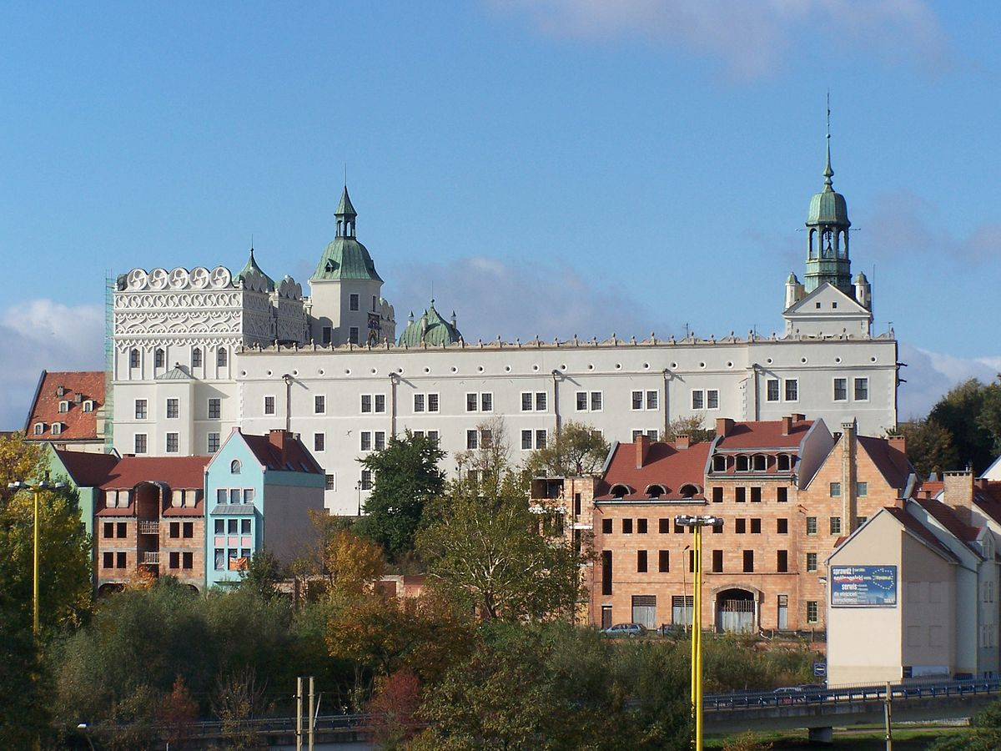

Slide 44
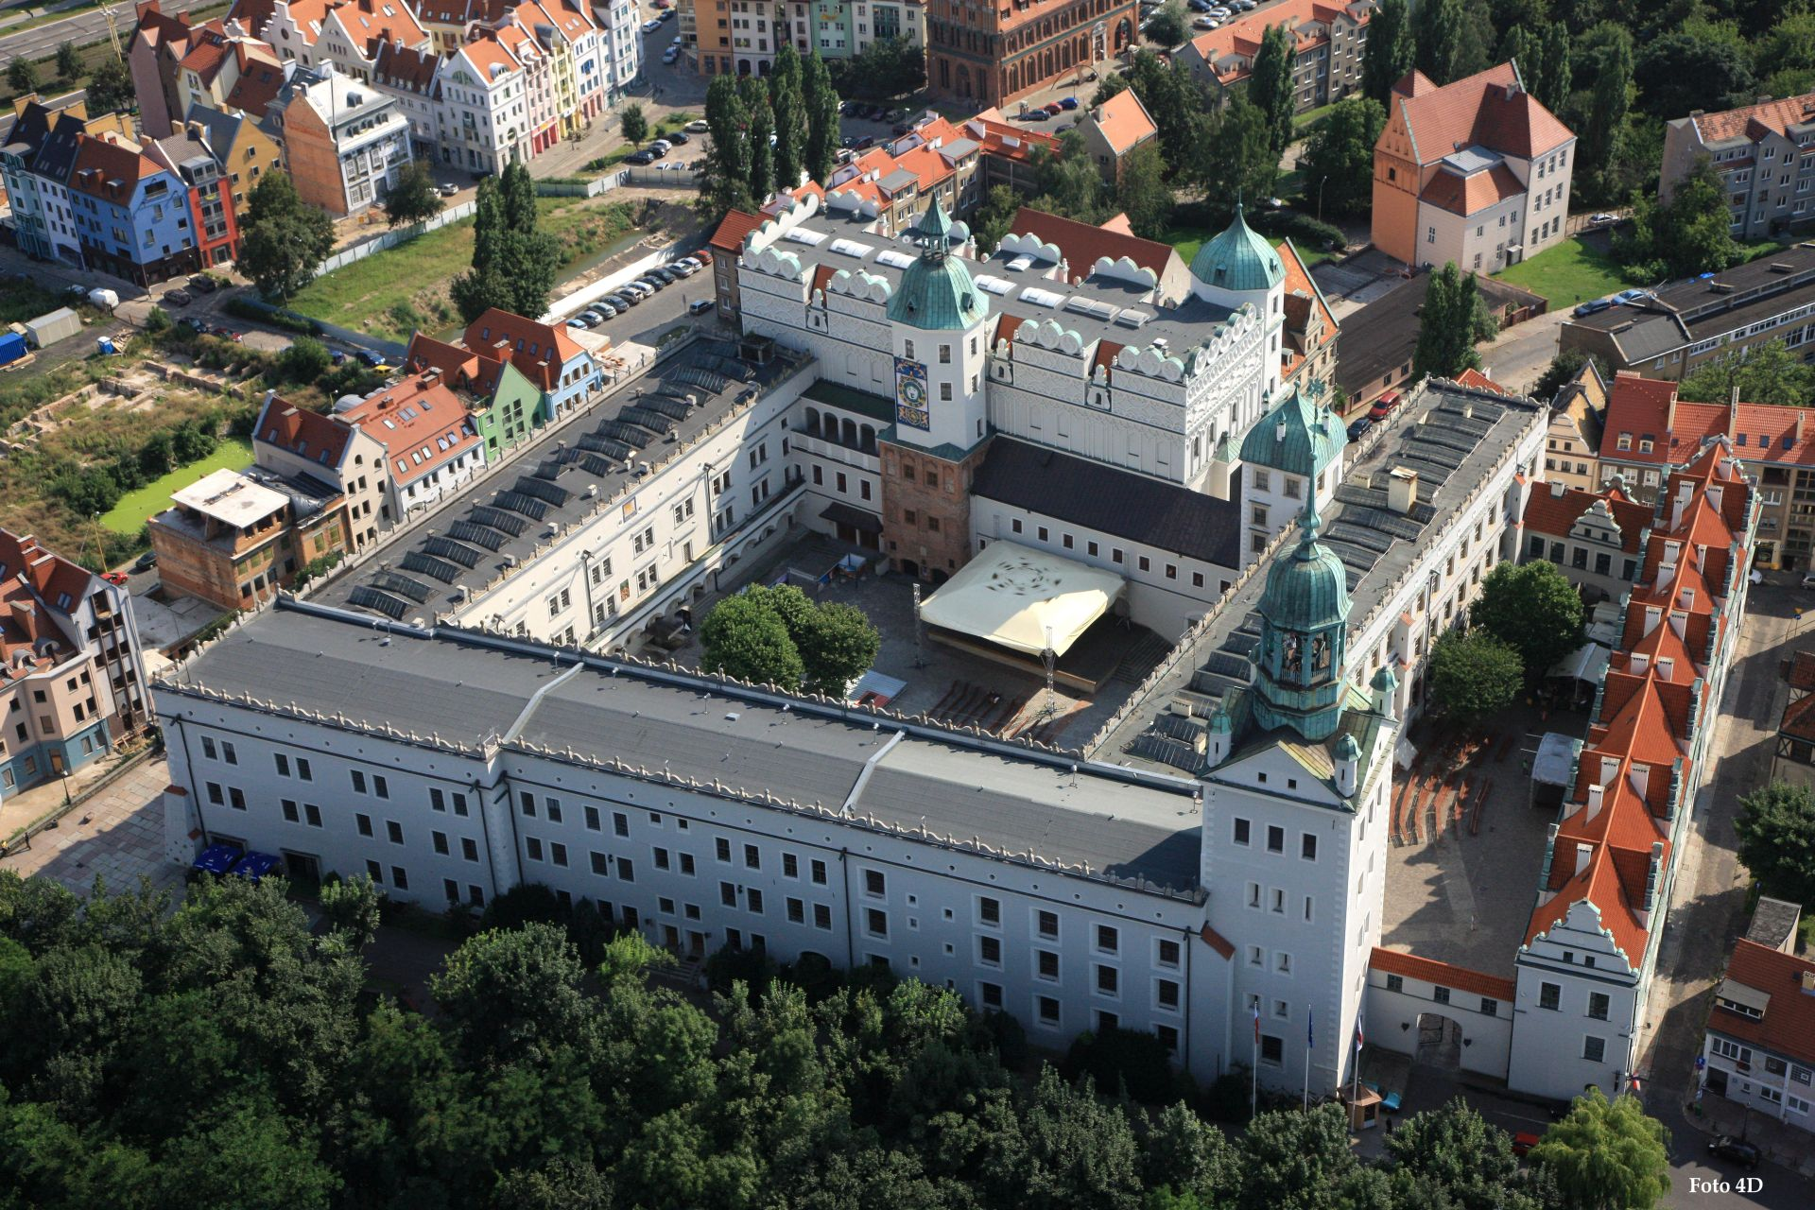

Slide 45
Słupsk Zamek Książat
Pomorskich

Slide 46
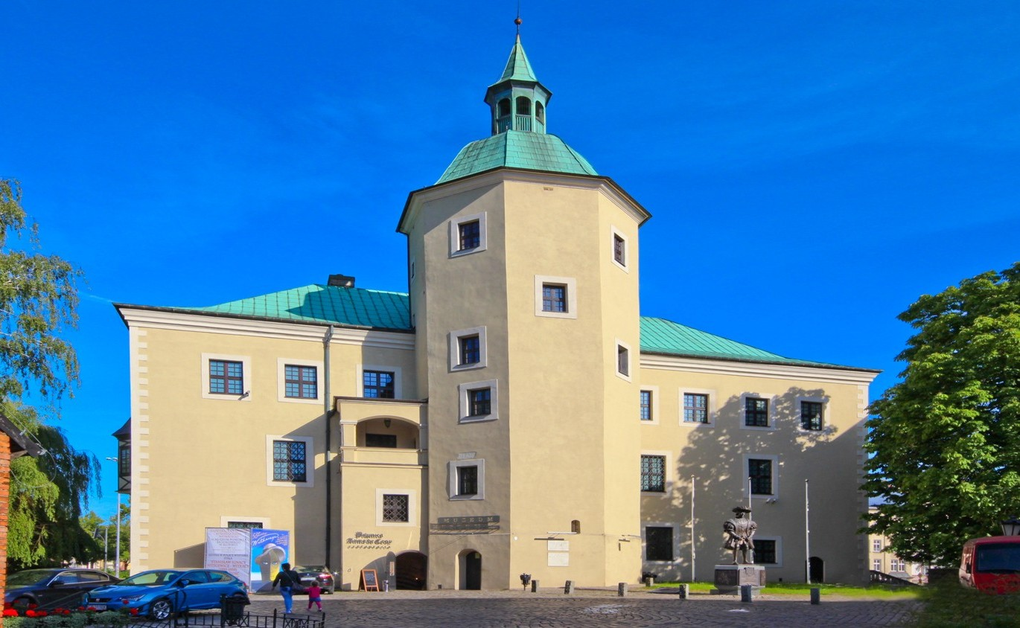

Slide 47
Wisła
Zamek
prezydencki

Slide 48
